Slide 3
В Кировской области стартовал сбор подписей за присвоение столице региона звания «Город трудовой доблести». Это новое почетное звание, которое учреждено по инициативе президента Владимира Путина. Звание присваивается городам, жители которых не только внесли значительный вклад в достижение победы в Великой Отечественной войне, обеспечив бесперебойное производство военной и гражданской продукции, но и проявили при этом массовый трудовой героизм и самоотверженность

Slide 4
В ВОВ приняли участие свыше 600 тысяч кировчан и жителей области. Многие из них остались на полях сражений. Однако не только воинскими подвигами отличились кировчане, но и трудовыми. Кировская область за время войны стала настоящей кузницей Победы. В 2012 году Кирову присвоили звание «Город трудовой славы».

Slide 5
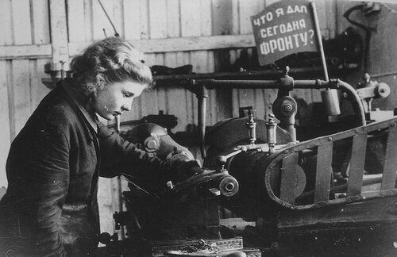
завод "Красный металлист", 1942 год.
На фабрике "Красный труд". 1941 год.

Slide 6
Трактористки Кировской машинно-тракторной станции ремонтируют комбайн. 1941–1945 гг

Slide 7
Ушедших на фронт грузчиков заменили женщины. 1941–1945 гг.

Slide 8
Эскадрилья, построенная на средства кировчан. 1942 г.

Slide 9
Ремонт танка на машиностроительном заводе им.1 Мая.

Slide 10
СУ-76 на параде у здания драмтеатра 1 мая 1943 года. Фото Л.Шишкина. (Завод имени 1 Мая в годы войны выпускал танки Т-60 и
самоходки СУ-76).

Slide 12
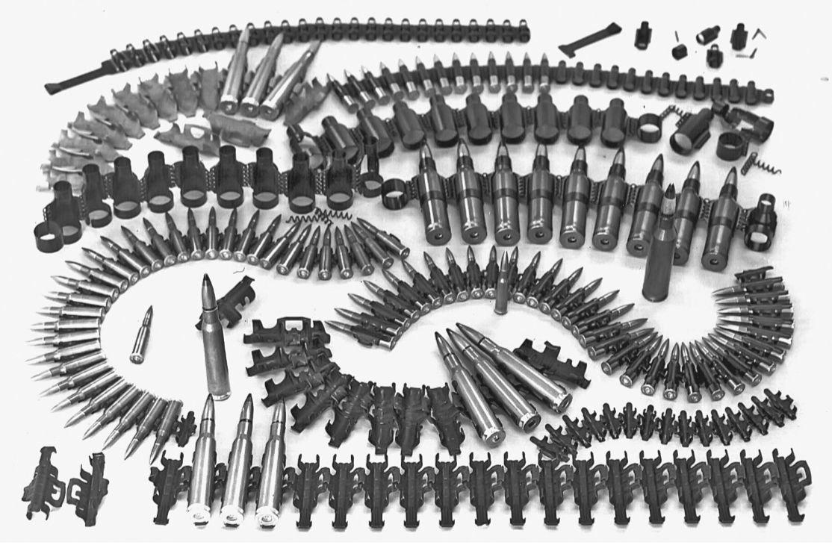
Вклад Кировской области в Победу в цифрах
В 1941-1945 годах объём продукции машиностроения и металлообработки увеличился в 6,3 раза. За годы войны предприятия Кировской области поставили фронту:
4 167 танков и САУ-76 (самоходная артиллерийская установка),
1820 «катюш»,
3 000 000 снарядов,
5 000 000 мин и авиабомб,
20 000 000 гранат,
200 кораблей,
2 000 аэросаней,
2 000 000 миномётов,
2 000 000 пистолетов-пулемётов Шпагина (ППШ),
13 000 000 пар кожаной обуви,
700 000 полушубков,
а также большое количество авиационного оружия, различного обмундирования, снаряжения и гармоней (хромок, венок, баянов).

Slide 13
На заседании Совета по топонимии муниципального образования «Город Киров» был рассмотрен вопрос о присвоении наименования скверу на пересечении улиц Профсоюзной и Карла Маркса. Большинством голосов членов Совета по топонимии было принято решение присвоить скверу наименование «Сквер Трудовой Славы».

Slide 14
Кировское региональное отделение «Молодой Гвардии» выиграло грант Министерства внутренней политики Кировской области на реализацию проекта «Стены смыслов». Проект подразумевает нанесения патриотических граффити на тему Великой Отечественной войны. На стену нанесено изображение «Катюши», которая делает огневой залп. За все годы Великой Отечественной войны на кировских предприятиях было произведено более 2000 тысяч «Катюш» для Победы на фронте!

